Slide 1
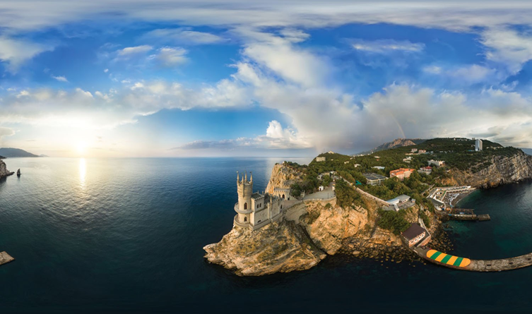
Уроки истории. Крымская весна.
Фотоотчет о проведении тематического мероприятия с детьми старшей группы
№ 10 «Нарциссы»
Воспитатель Князева О.В.
2025 г.

Slide 2
ЦЕЛЬ: Формировать представления детей об историческом значении, оснований воссоединения России и Респуб-лики Крым. ЗАДАЧИ: - расширять представления об истории Крыма как части российской территории; - познакомить с историей и достопримечательнос-тями Крыма; - формировать гражданскую позицию дошкольников на основе исторических событий, связанных с воссоединением Крыма с Россией; - развивать познавательный интерес.

Slide 4
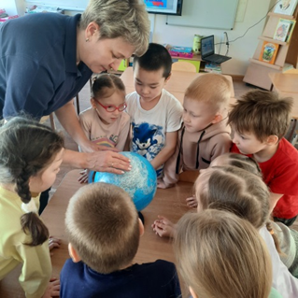
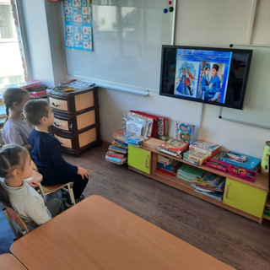

Slide 5
